Slide 1
Android Autotest tool
Vương văn trường

Slide 2
Test type
Manual testing
Là kiểu kiểm thử thông thường , các thao tác thực hiện bằng con người không thông qua tool kiểm thử.
Con người có vai trog tìm ra các vấn đề của phần mềm.
Người kiểm thử lập kế hoạc test, viết testcase, kịch bản test để đảm bảo đẩy đủ các ca kiểm thử.
Bao gồm các các kiểm thử thăm dò, khám phá phần mềm để xác định các lỗi.
Automation testing

Slide 3
Test type
Manual testing
Automation testing
Là phương pháp kiểm thử tự động.
Người kiểm thử viết kịch bản, và sử dụng phần mềm khác để test.
Là tự động hóa manual testing.
Sử dụng để chạy các kịch bản test được viết bằng tay nhanh chóng và hiệu quả.
Giúp test kiểm thử quy hồi, test ứng dụng tải hiệu năng, điểm stress.
Tăng bao trùm vùng test, tiết kiệm thời gian, tiền bạc.

Slide 4
Tự Động hóa cái gì, khi nào?, Như THế nào
Tự động hóa những cái gì?
Không tự động hóa tất cả trong phần mềm.
Form đăng nhập, form đăng ký.
Module test với số lượng nhiều user.
Tất cả các thành phần giao diện người dùng có thể kết nối DB.
Các trường thông tin được xác nhận.
Tự động hóa khi nào?
Các dự án lớn và quan trọng
dự án đòi hỏi kiểm thử các khu vực thường xuyên
Các yêu cầu không được thay đổi thường xuyên
Truy cập ứng dụng tải và hiệu suất với nhiều người dùng ảo
phần mềm ổn định với phương pháp kiểm thử thủ công
sẵn có thời gian

Slide 5
Tự Động hóa cái gì, khi nào?, Như THế nào
Tự động hóa như thế nào? Tự động hóa được chạy với sự hỗ trợ của ngôn ngữ lập trìn máy tính ví dụ script và tự động trên một ứng dụng phần mêm. Chúng bao gồm 1 số công cụ có sẵn được ghi lại kịch bản tự động. Để quyết định xem có nên sử dụng công cụ không:
xác định vùng kiểm thử trong phần mềm
Chọn lựa công cụ thích hợp cho test tự động
viết kịch bản test
phát triển bộ test (Test suits)
thực thi các kịch bản
tạo kết quả báo cáo
xác định bất kỳ trường hợp có khả năng là lỗi hoặc vấn đề có tiềm năng

Slide 6
Nguyên tăc Autotest
Nguyên tắc 1: Đọc và học/ hiểu cơ bản về nó (automation testing).
Nguyên tắc 2: Kế hoạch chuẩn bị để đáp ứng các dự án tự động. Thực hành để có kiến thức.
Nguyên tắc 3: Các khái niệm/ định nghĩa cơ bản là giống nhau. Hãy khám phá chúng! Các ngôn ngữ cơ bản cùng khái niệm như các biến, tham số, các chức năng,các loại dữ liệu khác nhau, vòng lặp có điều kiện hoặc báo cáo, mảng, chỉ khác nhau ở công nghệ của mỗi ngôn ngữ.
Nguyên tắc 4: Không dừng lại khi chương trình đầu tiên bị FAIL. Nếu viết testscript sai, không chạy → Cố gắng tìm chỗ nhầm và sửa.
Nguyên tắc 5: Nhìn vào code như một thủ tục chứ không phải là một magic. Bạn là tester? Đừng ngại, autotest là code vài script thôi mà, Viết script chỉ là viết hướng dẫn sử dụng thôi mà, Viết rồi sẽ thấy nó đơn giản.

Slide 7
Nguyên tăc Autotest
Nguyên tắc 6: Khám phá tool.
Nguyên tắc 7: Search for help in help section.
Nguyên tắc 8: Thực hành nhiều, nhiều hơn có thể.
Nguyên tắc 9: Cải tiến cách/ phương pháp làm việc của bạn.
Nguyên tắc 10: Không phải lúc nào cũng cần đến tự động.
Thiếu thời gian, thiếu kỹ thuật → SAY NO
Mất nhiều thời gian viết Automation Test → SAY NO ( tạo autumation test gấp 3- 10 lần chạy test bằng tay)

Slide 8
SAY YES
Automated test sẽ phù hợp cho những mục đích:
Thực hiện test hồi quy cho 1 hệ thống ổn định chạy trên 1 cơ sở thường xuyên.
Việc tạo dữ liệu xử lý nhanh trong các hệ thống test có cơ sở dữ liệu căn cứ trên 1 cơ sở thường xuyên.

Slide 9
SAY NO
Automated test KHÔNG phù hợp cho những mục đích sau:
Thực hiện test chức năng mới – Việc này nên được làm bằng tay trước khi tạo automated test.
Những hệ thống test hồi quy sẽ mang lại sự thay đổi giao diện người sử dụng quan trọng. Sự thay đổi lớn đối với giao diện người sử dụng cần nhiều sự bảo dưỡng duy trì cho automated test. Khi tiến hành tự động hóa test, bạn nên chỉ tự động hóa các test mà nhóm của bạn có thể duy trì được dễ dàng. Nếu có vài test khó có thể duy trì thì phải cân nhắc để giảm các test đó. Nói tóm lại, bạn hãy nhớ rằng automated test sẽ không bao giờ tìm ra được nhiều bug như 1 người tester tìm ra theo cùng các bước. Đó là bởi vì người tester có thể bắt được nhiều thứ bằng con mắt của mình.

Slide 10
MỘt số công cụ test tự động
HP Quick Test Professional
Selenium
IBM Rational Functional Tester
Silk Test
TestComplete
Testing anywhere
WinRunner
Load Runner
Visual Studio Test Professional
WATIR

Slide 11
TESTcase
Miêu tả dữ liệu đầu vào và kết quả mong đợi gồm:
Đầu vào(input)
Các hành động(action) hoặc sự kiện (Event)
Một kết quả mong đợi (expected response)
Ngoài ra có thể có : mã , tên, title, điều kiện test, các yêu cầu data input, các bước thực hiện và kết quả mong đợi.
Testcase hiệu quả là :
Testcase tìm thấy bug.
Tìm được nhiều bug khó.
Chỉ ra những điểm ban đầu mà thự hiện test không tìm ra vấn đề.
Tuân theo đúng các con số thống kê bug.
Theo dõi các bug theo các trường hợp đã được tìm thấy.

Slide 12
TESTcase
Miêu tả dữ liệu đầu vào và kết quả mong đợi gồm:
Testcase hiệu quả là :
Đáp ứng được các kỹ thuật sau đây:
Equivalence class partitioning
Control flow testing
Data flow testing
Transaction testing
Domain testing
Loop testing
Syntax testing
Finite state machine testing
Load and stress testing

Slide 13
TEST SUITe
Là tập hợp các testcase cho mục đích nhất định

Slide 14
5 BEST AUTOMATION TOOL for test ANDROID
1. Robotium Android Testing Tool
2. MonkeyRunner Android App Testing (GOOGLE)
3. Ranorex Android Application Testing Tool
http://www.ranorex.com/
4. Appium Android Automation Framework
http://appium.io/
5. UI Automator for Android Test Automation (GOOGLE)
http://www.softwaretestinghelp.com/5-best-automation-tools-for-testing-android-applications/

Slide 15
Robotium
Test UI Android.
Miễn phí.
Phải viết code, kịch bản test.
Là unit test, phụ hợp cho việc autotest cho dev.
Tốn nhiều thời gian tạo testcase do phải làm việc với mã nguồn chương trình để tạo test case.
Không thể khóa hoặc mở khóa điện thoại hoặc máy tính bảng.
không record màn hình, có thể chụp lại ảnh màn hình.
Dễ viết, ít tốn thời gian do api đơn giản, tất cả trong solo class. thực hiện test nhanh.
Tích hợp được với ANT, MAVEN.
http://www.softwaretestinghelp.com/robotium-tutorial-android-application-ui-testing-tool/
https://code.google.com/p/robotium/wiki/Downloads?tm=2

Slide 16
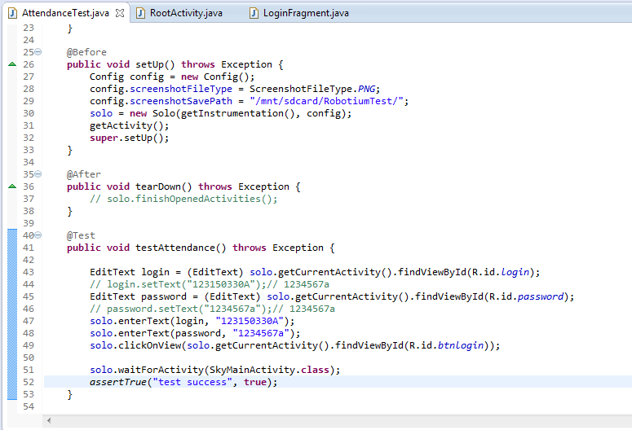
Robotium

Slide 17
Robotium

Slide 18
Ranorex
Tool hỗ trợ test UI Android, IOS.
Phù hợp cho tester.
Support Android : 2.2
Có report bằng hình ảnh.
Kết nối thiết bị qua wifi, USB.
Xây dựng testcase đơn giản, theo hướng dữ liệu, xml qua android tool.
Thao tác đơn giản.
Hỗ trợ kiêm tra kết quả.
Thao tác đơn giản.
Ghi lại các thao tác đã thực hiện, có thể xem lại quá trình test đơn giản.
Mất phí.
Phải cài đặt ranorex vào device, test cho thiết bị thật hoặc máy ảo.
Tìm kiếm các yếu tố tương đối chậm, có thể đến 30s.
Có thẻ viết cript bằng VB cho việc auto test.
http://www.ranorex.com
http://www.ranorex.com/support/user-guide-20/android-testing.html

Slide 19
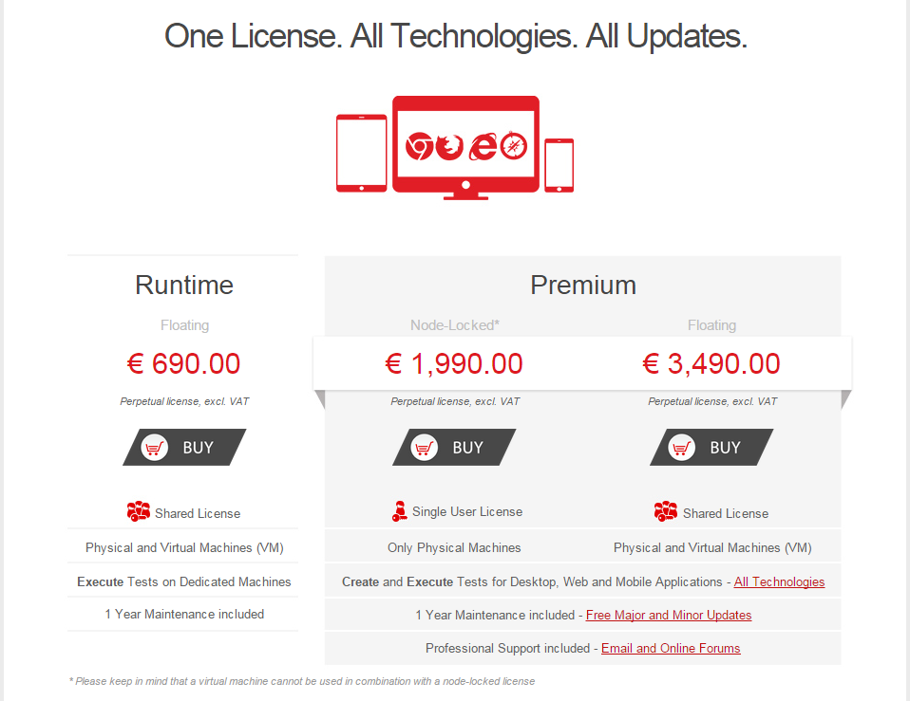

Slide 20
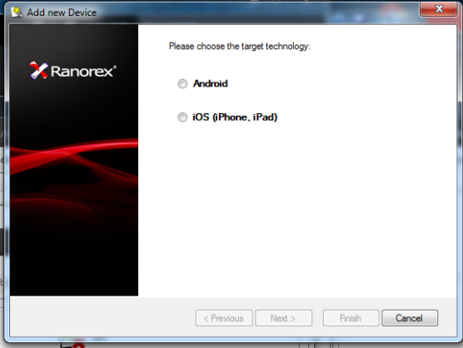
Ranorex
Qua USB hỗ chợ đầy đủ tính năng. Build trực tiếp file apk vào máy. Build Web thông qua WebDriver
Hỗ tợ test cho android, IOS.

Slide 21
Ranorex
Ranorex sẽ được cài đặt trên máy test.
Cho phép chọn app để test.
Hiển thị các hành động của người test.
Cho phép lưu lại record, chỉnh sửa record.

Slide 22
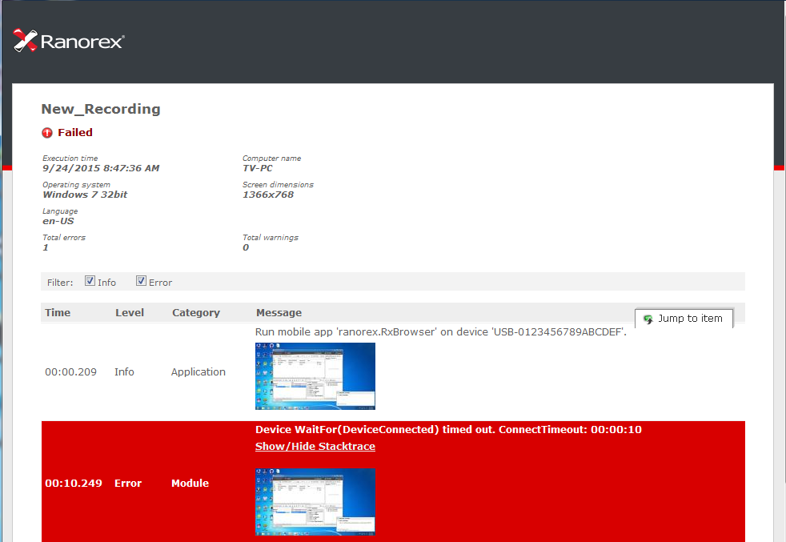
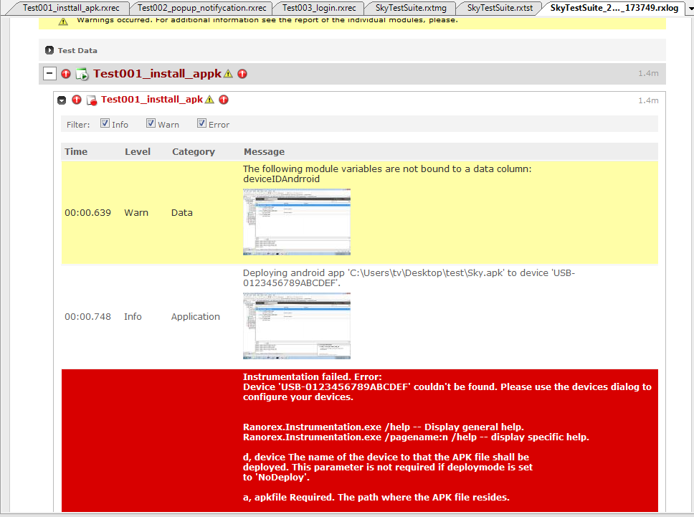
Report
Sau khi chạy testcase sẽ tạo ra các report bằng hình ảnh. Với các trạng thái thành công, thất bại.

Slide 23
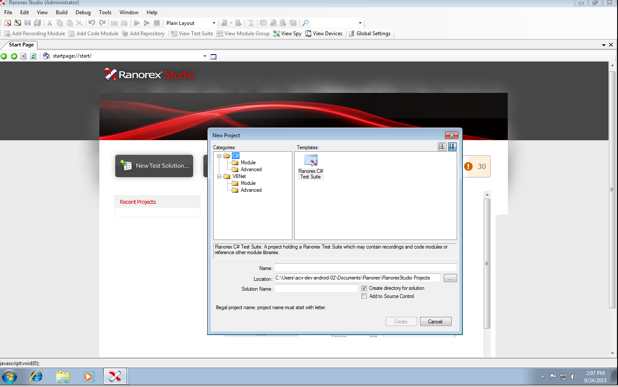
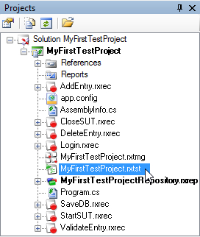
TEST SUITE RANOREX
Hỗ trợ 2 ngôn ngữ là C# Và VBNet
Cấu trúc gồm.
1. <ProjectName>.rxtst Các testcase 2. <ProjectName>.rxtmg Các group 3. Các testcase, các record.

Slide 24
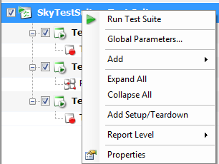
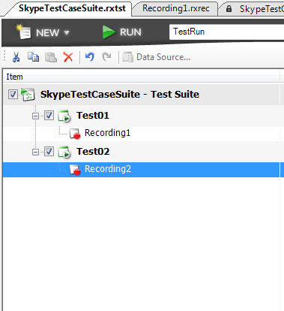
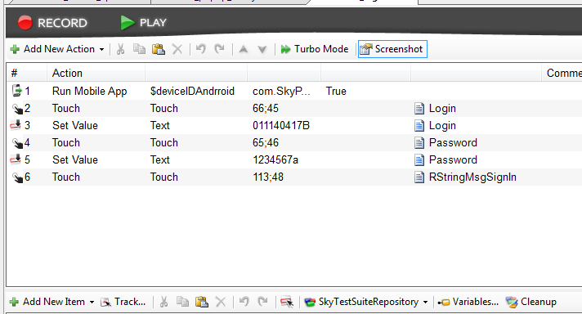
TEST SUITE RANOREX
Quản lý trong <Tên project>..rxtst
Có các biến chung.
Các thành phần : testcase, record, group. 1 testcase có thể có nhiều record. Các record có thể group với nhau.
Các record dùng để viết các script, các hành động để thực hiện testcase Tùy chỉnh các thao tác trên ui Thêm các hành động Chạy testcase.
Các testcase chạy theo thứ tự được sắp xếp từ trên xuống.
http://www.ranorex.com/support/user-guide-20/lesson-4-ranorex-test-suite.html

Slide 25
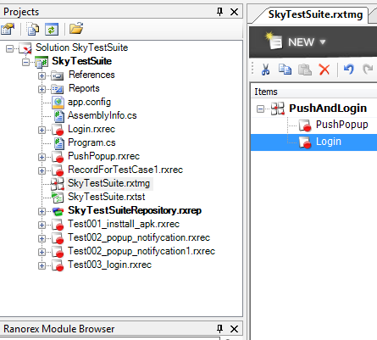
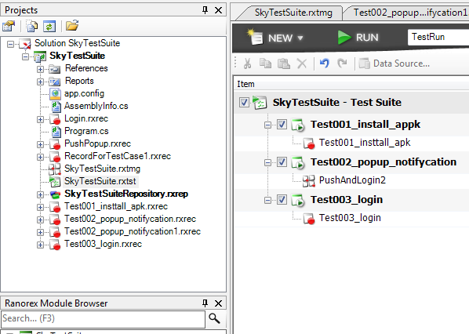
TEST SUITE RANOREX(Group)
Quản lý trong <Tên project>.rxtmg
Nhóm các testcase có mối liên hệ với nhau lại.
Được dùng trong các testcase.
Phù hợp cho các quá trình liên tiếp nhau.
Giúp dùng lại các record.

Slide 26
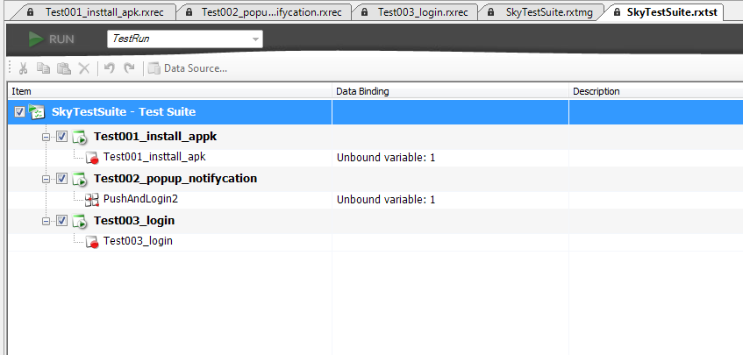
TEST SUITE RANOREX(RUN)
Quản lý trong <Tên project>.rxtmg
Chạy Run

Slide 27
APPiUm(Mobile WEB APP)
Appium is an open source test automation framework for use with native, hybrid and mobile web apps.
It drives iOS and Android apps using the WebDriver protocol.

Slide 28
UI Automator
Support từ android 4.1.
Do google phát triển.
Tương tác với tất cả các ứng dụng android, các ứng dụng hệ thống, khóa hoặc mở khóa điện thoại và máy tính bảng.
Sử dụng được các nút bên ngoài điện thoại như home, nguồn, âm lượng, …
Script tạo ra chạy trên nhiều nền tảng android, tái tạo trình tự thực hiện của người dùng.
Tạo ra báo cáo nhanh. Bằng hình ảnh hoặc xml.
http://developer.android.com/tools/testing-support-library/index.html

Slide 29
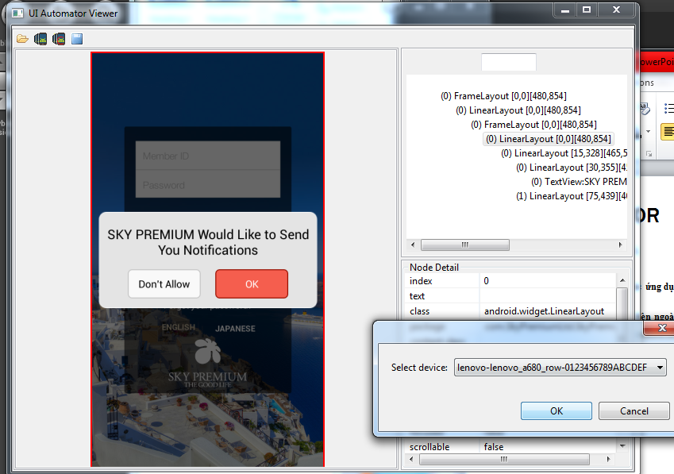
UI Automator
Chức năng lưu lại UI hiện tại
Cấu trúc UI hiện tại
Chọn devie
Thông tin về màn hình hiện tại

Slide 30
ThANKS

